Slide 1


L’équipe PROJET SCOP :
Hervé Charmettant, Jean-Yves Juban, Nathalie Magne, Yvan Renou & Guillaume Vallet

Slide 2

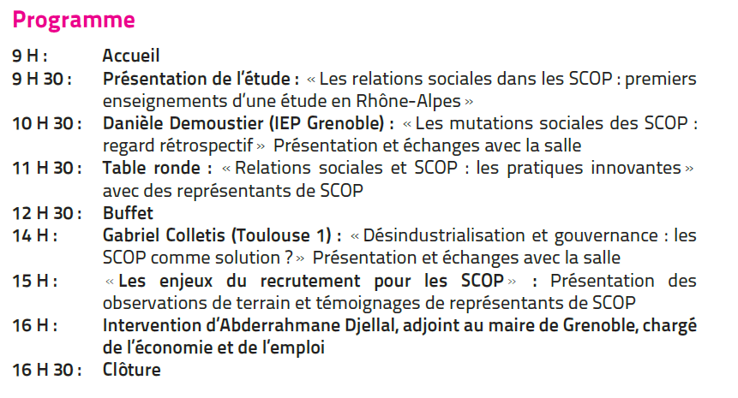

Slide 3
LA QUALITE DES RELATIONS SOCIALES AU SEIN DES SCOP
Premiers enseignements d’une enquête en Rhône-Alpes
1ère Partie : Les constats communs
2nde Partie : La diversité des SCOP

Slide 4
Qu’est-ce qu’un emploi de bonne qualité ?
1ère Partie : Les constats communs
1.1 La qualité de l’emploi
Une rémunération élevée
Des conditions de travail confortables
Un emploi qui se concilie bien avec la vie personnelle
Responsabilité et autonomie
Absence de stress
Flexibilité / Stabilité
Compensation ?
Contradiction ?

Slide 5
Priorité aux conditions de travail…
1ère Partie : Les constats communs
1.1 La qualité de l’emploi
Temps partiels choisis et horaires arrangeants
SCOP N°16 : « le temps partiel c’est le choix de chacun, même si cela pose des problèmes d’organisation »
Salariés majoritairement satisfait (87,5% très ou plutôt) de leur temps de travail
ceux qui sont à mi-temps ne se disent pas moins satisfait que les autres.
... À nuancer pour les heures supplémentaires
Efforts pour minimiser le stress et la répétition
SCOP N°13 : « l’attribution des tâches se fait en fonction des capacités et de l’envie. Le but est que toute personne ait un doublon pour qu’on puisse partir en vacances tranquilles »
95% des salariés se disent satisfaits de l’ambiance de travail

Slide 6
… sur les rémunérations
1ère Partie : Les constats communs
1.1 La qualité de l’emploi
Echelle des salaires resserrée
Les écarts entre le plus haut et le plus bas salaire sont en moyenne de 1,9
Ils vont de 1 (égalité pour tous) à 6 maximum
Seules 2 sont au-dessus de 4
Compensation
SCOP N°31 : le dirigeant parle d’un arbitrage entre temps de travail et rémunération
SCOP N°23 : les salariés ont conscience d’un sacrifice de salaire compensé pour eux par le fait d’être en accord avec leurs valeurs d’égalité
SCOP N°17 : Les 2 salariés disent avoir perdu financièrement par rapport à leur si-tuation précédente mais beaucoup gagné en termes d’autonomie et de qualité de vie

Slide 7
L’arbitrage entre stabilité et flexibilité
1ère Partie : Les constats communs
1.1 La qualité de l’emploi
Préférence pour les CDI
SCOP N°6 : « Tous les contrats sont en CDI, c’est un investissement sur les gens »
95,6% des salariés interrogés sont en CDI (≠ 84,1% pour la France)
Pratiques de licenciements /départs
« SCOP N°13 : la règle est de faire des ruptures conventionnelles, même si ça coûte cher à l’entreprise »
Flexibilité
Non pas sur les effectifs mais sur les rémunérations
Avantages en termes de formation et d’horaires arrangeants.
SCOP N°3 : « Cette année on a arrêté les formations pour se concentrer sur la production »

Slide 8
1ère Partie : Les constats communs
1.2 Des collectifs participatifs et cohésifs
Les 3 dimensions de la participation
aux résultats, aux décisions stratégiques et à la gestion quotidienne
→ « Œuvrer ensemble pour le bien commun »
L’association aux décisions stratégiques
Un taux de sociétariat très élevé
Des structures propices à la participation politique
Une mobilisation importante des salariés
La gestion de la vie quotidienne
Un fonctionnement « horizontal »
Le groupe prime
Un rôle central pour l’informel

Slide 9
1ère Partie : Les constats communs
1.2 Des collectifs participatifs et cohésifs
L’« empowerment » des femmes
Les femmes dans les SCOP: entre émancipation…
Les femmes plus présentes dans les services…
…mais pas forcément dans les activités liées au « care »
Beaucoup de femmes dirigeantes
Des politiques salariales plus favorables
…et reproduction sociale
Des positions moins favorables dans l’industrie
Des possibilités d’expression parfois moindres

Slide 10
1ère Partie : Les constats communs
1.2 Des collectifs participatifs et cohésifs
L’attention portée à l’intégration des peu diplômés
Les SCOP, favorables aux peu diplômés...
Des échelles de salaire resserrées
Des postes moins liés au niveau de qualification
Des conditions de travail qui ne sont pas défavorisées
Des efforts de formation et de promotion interne
...avec toutefois des zones d’ombre
Une participation effective moindre pour les moins diplômés
Des zones de pouvoir à l’avantage des plus diplômés ?

Slide 11
1ère Partie : Les constats communs
1.3 Des organisations introspectives et adaptatives
L’introspection permet l’expérimentation et donc l’évolution par auto-adaptation
→ Réfléchir / S’adapter / Gérer les conflits
Un bouillonnement réflexif
Les salariés se disent capables d’analyser eux-mêmes leur situation de travail et d’avoir une vision critique de celle-ci
Le fonctionnement des Scop est décrit comme « peu hiérarchique » par les responsables
Les débats internes sur des questions importantes sont fréquents (stratégie, salaires, effectifs…)

Slide 12
1ère Partie : Les constats communs
1.3 Des organisations introspectives et adaptatives
La capacité à intégrer le changement
Adaptation des pratiques lorsque les circonstances l’exigent, sans remise en cause de la cohésion collective
Faible sensibilité aux pratiques dominantes en management (entretien individuel, certifications…) : signe d’un changement réfléchi et choisi
Auto-adaptation participative et qui passe beaucoup par la formation
Une conflictualité faible et régulée
Prévention des conflits grâce aux échanges formels (petits groupes privilégiés) et informels (ajustement mutuel)
Coordination par les valeurs (recrutement fondé en partie sur les « valeurs coopératives »)
Divergence d’opinion entre responsables et salariés sur la place des représentants du personnel et des syndicats

Slide 13
2nde Partie : La diversité des SCOP
2.1 Les facteurs de diversité
Constats à partir des caractéristiques des SCOP
Origine / Taille / Âge / Secteur
Moins de 10 ans
Plus de 10 ans
Reprise d’entreprises et création
Ecarts de rémunération
Sentiment de ne pas être reconnu et entendu
Ouvriers
CDI
Prolongement d’orga-nisations sauf reprise
Salariés jeunes, femmes , qualifiés
Sentiment d’être in-formé et de participer à la stratégie

Slide 14
2nde Partie : La diversité des SCOP
2.1 Les facteurs de diversité
Des constats similaires pour le facteur-taille
Pour les écarts de rémunération, la satisfaction au travail, le sentiment d’être informé et de participer aux décisions...
Taux de sociétariat plus faible... par contre sentiment plus fort d’« en faire plus que ce qui est demandé »
Le secteur d’activité déterminant
Services
Industrie, construction
+ de prolongements d’organisation
+ petites et + récentes
+ de qualifiés, jeunes, femmes
+ de sociétaires et + "convaincus"
+ égalitaires
+ de créations et de reprises
+ grandes et + âgées
+ d’ouvriers
- de sociétaires
- égalitaires
...Mais, pas de conclusion sur les sentiments de satisfaction, de participation et de reconnaissance

Slide 15
2nde Partie : La diversité des SCOP
2.2 Essai de typologie
Un projet collectif soumis à une valorisation duale
SCOP, BIEN COMMUN ET PROJET :
Collectif uni par un projet de création de valeurs qui en définit le bien commun
VALORISATION :
Les valeurs créées sont soumises à des épreuves de jugement de deux types
MARCHANDE :
- Jugement de type marchand sur les éléments clés de la valeur économique - Par des instances internes (DG, chefs de projet )/externes (clients, banques...)
SOCIO-POLITIQUE :
Jugement de type socio-politique sur les valeurs non économiques par des instan-ces internes (sociétaires) ou externes (CGSCOP…)
PROJET ECONOMIQUE :
Insertion sur marché concurrentiel et
création de VA source des rémunérations
PROJET SOCIO-POLITIQUE :
Collectif ayant une valeur en tant que démo-cratie et/ou apporteur d’utilité sociale
Des entreprises… pas comme les autres

Slide 16
2nde Partie : La diversité des SCOP
2.2 Essai de typologie
Les trois dimensions du travail
STATUT CITOYEN :
Agit en tant que membre du collectif démocratique
ACTIVITE CREATRICE :
Agit par son apport contributif aux projets de création de valeurs
RAPPORT SALARIAL :
Agit comme salarié subordonné et vendeur de son service de travail
Indicateurs :
vigueur de la vie démo-cratique (taux de sociéta-riat, rythme des AG, ins-tances de délibération…)
Indicateurs :
Autonomie dans le travail vs travail prescrit, forme de division du travail (définition des postes, coordination...)
Indicateurs :
Importance du contrat de travail dans les relations collectives (subordi-nation, droit du travail…)

Slide 17
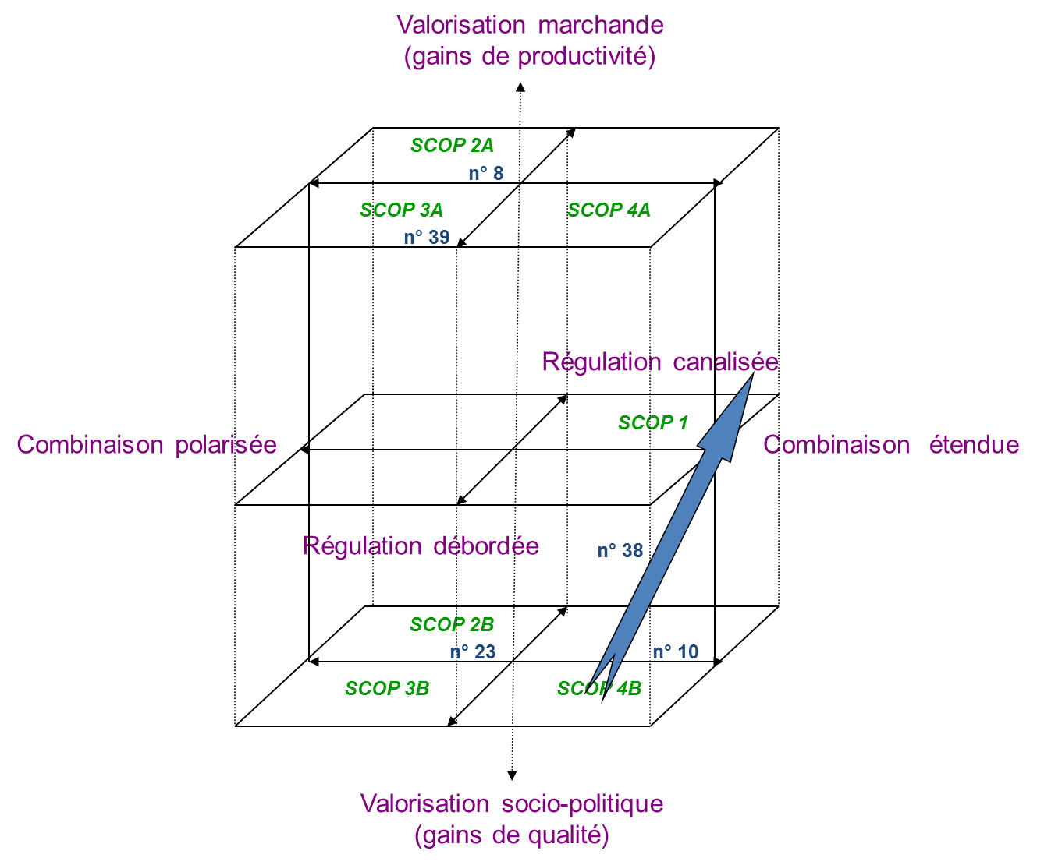
2nde Partie : La diversité des SCOP
2.2 Essai de typologie
L’espace des possibles pour les SCOP

Slide 18
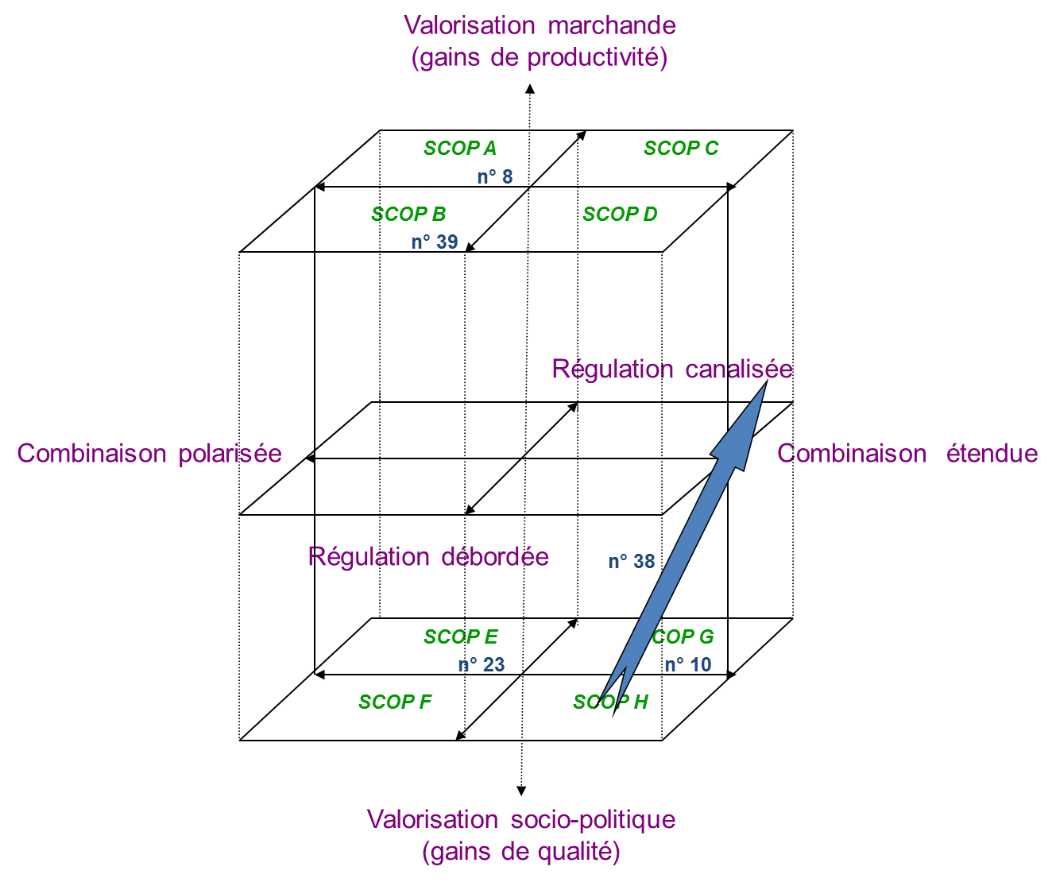
2nde Partie : La diversité des SCOP
2.2 Essai de typologie

